Slide 1
H.I.M
Healthcaare Information Management
1조
2018114511 강민주
2018116170 공애리
2018114043 김미주
2018113692 백지원
2018115036 이수진

Slide 2
INDEX
Project Background
Requirements Definition
Use-case Diagram
BPM Activity Diagram
Use-case Description List
Use-case Descriptions
Project Plan & Role
Expectation & Vision

Slide 3


1. Project Background
전국민을 대상으로 한 체계적인 건강 관리 시스템 필요성 증가
국내 맞춤형 건강 관리 서비스 구축

Slide 4
2. Requirements Definition
Functional Requirements
Patient Platform
Doctor Platform
Nonfunctional Requirements
1. Record Personal Info.
2. Online Consulting
(by 1:1 Chat)
3. Schedule Management
4. Hospital Bookmark
5. Sharing with Friends
6. System Link
1. Advertising
2. Online Consulting
(by 1:1 Chat)
3. Schedule Management
4. Viewing diagnostic data
1. Operation
2. Performance
3. Use-Ability
4. Security

Slide 5
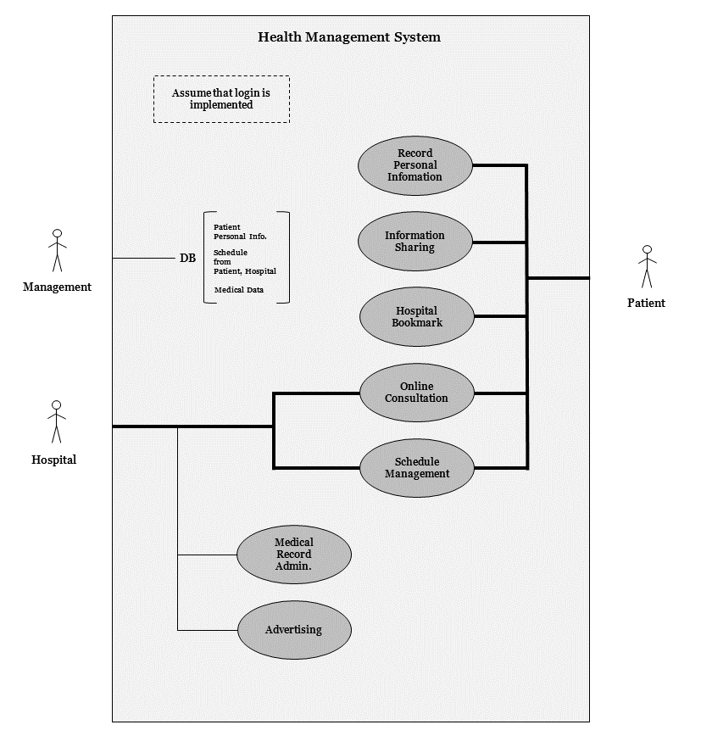
3. Use-case Diagram

Slide 6
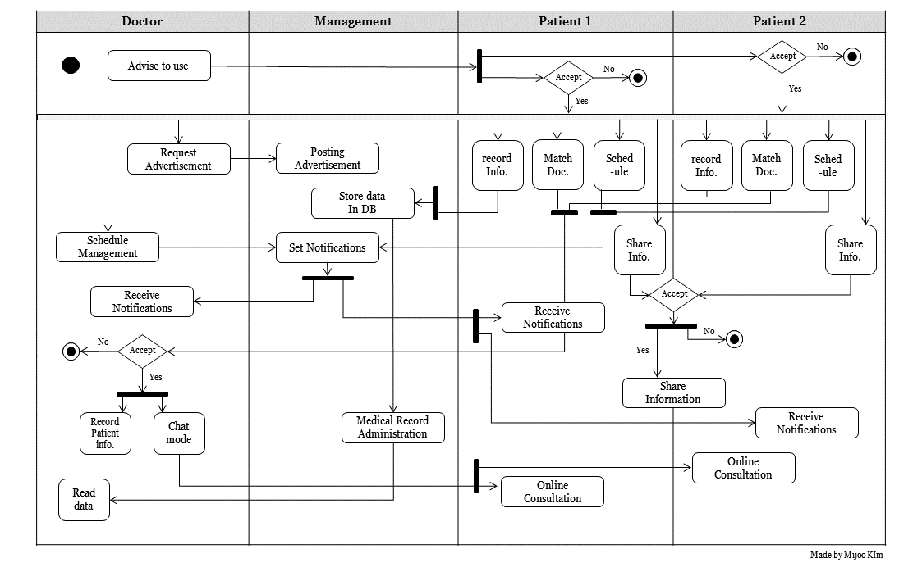
4. BPM Activity Diagram

Slide 7









5. Use-case Description List
Record Personal Info.
Online Consulting
Medical Record
Hospital Bookmark
Information Sharing
Schedule Manage
DataBase
Advertising

Slide 8
6. Use-case 1: Record Personal Info.
번호 | 2 | 우선순위 | 1
이름 | 개인 정보 기록 및 관리
개요 | 자기 자신의 건강 정보를 입력하고 확인
액터 | 환자
입력값 | 체중, 운동 시간, 운동 일수, 섭취하는 음식과 음료, 걸음 수, 혈압, 콜레스테롤 수치, 혈당, 체성분, 월경 정보, 복용중인 약물, 예방 접종 여부, 의료 기기 사용 여부, 알레르기 여부, 보호자 연락처, 의료 보험 가입 상태
출력값 | 개인 정보
시작상태 | 회원가입과 로그인이 되어 있다.
일반상황 | 1. 환자가 ‘개인 정보 기록’ 메뉴를 눌러 사용 사례가 시작된다. 2. 환자 자신의 개인 정보가 뜬다. 3. 세 버튼 ‘기본적인 프로필’, ‘현재 건강 상태’, ‘ 위급 상황 시’ 중에 환자가 원하는 버튼을 클릭한다. 4.1 ‘기본적인 프로필’ 클릭 시 ‘체중, 운동, 음식 및 음료 섭취, 걸음, 혈압, 콜레스테롤, 혈당, 체성분, 월경’에 관한 정보를 입력한다. 4.2 ‘현재 건강 상태’ 클릭 시 ‘복용중인 약물, 예방 접종 여부, 의료 기기 사용 여부, 알레르기 여부’에 관한 정보를 입력한다. 4.3 ‘위급 상황 시’ 클릭 시 ‘보호자 연락처, 의료 보험 가입 상태’에 관한 정보를 입력한다. 5. 환자가 확인을 누르면 6. 기본 흐름 3의 상태로 돌아간다. 7. 환자가 확인을 누르면 8. 시스템이 저장될 정보를 환자에게 보여준 뒤 환자가 저장하려 한 정보가 일치 한다면 건강 정보를 저장하고 기본 흐름 2의 상태로 돌아간다.
예외상황 | 취소 1. '개인 정보 기록‘ 사용 사례의 어느 단계에서든지 ’취소‘ 버튼을 누른다. 2. 시스템이 환자에게 취소 의사를 다시 확인한다. 3. ‘확인’을 누르면 사용 사례를 종료한다. 잘못된 데이터 형식 기록 1. 기본 흐름 4단계에서 환자가 데이터 형식을 잘못 입력하면 시작한다. 2. 시스템이 환자에게 데이터 형식이 잘못되었다고 오류 메시지를 띄우고 다시 입력할 수 있도록 한다. 3. 기본 흐름 5단계를 계속한다. 불량 데이터 기록 1. 기본 흐름 8단계에서 시스템이 환자가 기록하려 했던 정보와 일치하지 않는 정보를 발견하면 시작한다. 2. 환자가 정보를 수정할 수 있도록 한다. 3. 환자가 ‘확인’을 누르면 기본 흐름 2단계로 돌아간다.
완료상태 | 개인 정보 기록이 취소되지 않는다면 시스템에 저장하고 환자의 개인 정보를 띄운다.

Slide 9
6. Use-case 2: Online Consulting
번호 | 5 | 우선순위 | 2
이름 | 온라인 상담
개요 | 이 use case는 환자가 진단을 받고 싶거나 예약을 하고 싶을 때, 온라인 상담을 하는 방법을 설명한다.
액터 | 환자, 의사
입력값 | 전달해야하는 문장 또는 사진
출력값 | 문장 또는 사진 전달 완료
시작상태 | 환자가 온라인 상담을 받고 싶을 때나 의사가 온라인 건강관리를 할 때 채팅을 시작한다.
일반상황 | 1. 환자가 진단 받고 싶은 항목이 있다. 2. 온라인 상담 카테고리에 있는 전담의사와의 1:1 채팅창을 띄운다. 3. 환자가 채팅창에 현재 상태를 사진 혹은 문장으로 기록하여 전송한다. 4. 의사는 환자의 상태를 전달받고 진단한다. 5-1. 만약 의사가 내원해야 할 상태라고 판단하면 의사가 가능한 날짜를 채팅창에 써서 전송한다. 5-2. 만약 의사가 내원해야 할 상태가 아니라고 판단하면 진단명, 주의 사항 등을 채팅창에 써서 전송한다. 6. 환자는 의사의 전달사항을 전달받는다. 7. 환자와 의사가 자유롭게 소통한다.
예외상황 | 1: 의사가 건강관리를 위해 먼저 채팅 할 수도 있다. 4: 환자가 내원해서 자세한 진단을 듣고 싶을 때 의사와 환자가 진료 예약 날짜를 정한다. 5-1: 의사가 가능한 날짜에 환자가 가능하지 않을 때 환자가 가능한 날짜를 보내 둘 다 가능한 진료 날짜를 정한다.
완료상태 | 채팅창을 유지한다.

Slide 10
6. Use-case 3: Medical Record Admin.
번호 | 7 | 우선순위 | 3순위
이름 | 환자 개인 진료 기록 열람 및 질병별 진단 데이터 제공 기능(Medical Record Admin)
개요 | 의료 기술 발전을 위해 의료 데이터를 정보를 요청한 의사(고객)에게 제공한다.
액터 | 의사(고객)
입력값 | 필요한 의료 데이터 요청
출력값 | 요청 받은 의료 데이터 제공
시작상태 | 개인 의료 정보 열람을 위해 의료 데이터 제공자들에게 미리 허락이 완료된 상태이다.
일반상황 | 1. 의사가 의료 기술 발전 및 의료 연구를 목적으로 의료 데이터가 필요할 경우 검색 창에 질병 이름을 검색한다. 2. 그 질병을 현재 앓고 있는 환자와 완치된 환자로 구분한다. 3. 환자들의 프로필을 클릭하여 필요한 의료 데이터(성별, 나이, 환자들의 병력, 가족력, 체중, 몸무게, 혈압, 혈당, 복용 중인 약물, 진단받고 있는 병원의 이름과 연락처, 보호자 연락처) 등을 제공받는다.
예외상황 | <취소> - 어느 단계에서든 데이터 제공 받기를 원하지 않을 경우 페이지를 나간다. <불량 데이터> - 질병을 앓은 사람이 DB에 없으면 환자의 프로필이 나타나지 않는다. - 질병 이름을 잘 못 입력할 경우 기본 흐름 1단계로 돌아간다.
완료상태 | 필요한 의료 데이터를 제공 받는다.

Slide 11
6. Use-case 4: Hospital Bookmark
번호 | 4 | 우선순위 | 4
이름 | 전담의사와 병원 지정
개요 | 이 use case는 환자가 전담의사를 신청하는 방법과 병원 즐겨찾기를 등록하는 방법을 설명한다.
액터 | 환자
입력값 | 병원 또는 의사 이름
출력값 | 전담 의사 지정, 병원 즐겨찾기
시작상태 | 환자가 의사를 검색하여 전담 의사를 신청한다.
일반상황 | 1. 의사가 환자에게 HIM 플랫폼을 권유한다. 2. 환자는 HIM에 가입한다. 3. HIM의 검색창에서 의사 이름 또는 병원 이름을 검색한다. 4. 원하는 의사를 찾아 프로필을 누른다. 5. 전담의사 신청 버튼을 누른다. 6. 의사가 신청을 수락한다. 7. 전담의사는 환자의 의료기록을 입력해야 한다. 8. 환자가 의사가 속해있는 병원을 즐겨찾기에 등록하고 싶을 때 (선택사항이므로 생략가능하다.) 1) 병원 프로필을 누른다. 2) 즐겨찾기에 등록한다.
예외상황 | 1, 7: 의사의 권유 없이 HIM을 알게 되어 전담의사를 지정하고 싶을 때 환자는 자신의 의료 기록을 직접 기록해야한다. 5: 전담의사가 속해있지 않은 병원도 즐겨찾기에 등록하고 싶을 때 병원 이름을 검색 후 프로필을 눌러 즐겨찾기에 등록한다.
완료상태 | 환자의 계정의 전담의사 항목에 의사를 추가한다.

Slide 12
6. Use-case 5: Information Sharing
번호 | 3 | 우선순위 | 5순위
이름 | 의료 정보 공유 기능 (Information Sharing)
개요 | 가족 및 중요한 사람들의 건강관리를 함께 하기 위해 개인 의료 정보를 공유한다.
액터 | 환자(고객)
입력값 | 공유하고자 하는 상대방의 ID
출력값 | 상대방ID 등록 완료 및 건강 정보가 공유된 상태
시작상태 | 환자(고객)가 건강 정보를 공유하려는 상대방의 ID를 알고 있다.
일반상황 | 1. 환자(고객)가 건강 정보를 공유하려는 상대방의 ID를 검색 창에 입력한다. 2. 상대방의 ID가 존재하면 검색된 ID 옆에 ‘공유하기‘ 버튼을 클릭한다. 3. 상대방에게 공유 요청 메시지가 발송되고, 상대방이 수락하기 전까지 ‘요청 중’으로 나타낸다. 4. 공유 요청을 받은 상대는 수락/거절 중 선택한다. a)수락할 경우 요청한 상대방에게 자기의 건강 정보를 제공하고, 요청한 상대방의 건강 정보를 확인할 수 있다. b)거절할 경우 정보를 제공하거나 제공 받지 않는다. 5. 상대방이 수락하면 공유 목록에 상대방의 ID가 등록되고, 언제 어디서든 상대방의 건강 정보를 확인 할 수 있다.
예외상황 | <취소> - 환자(고객)가 상대방이 수락하기 전 상태에서 취소를 원할 시에 ‘요청 중’ 옆에 있는 ‘공유 취소’를 클릭한다. - 수락한 상태에서 취소를 원할 시에 공유 목록에서 취소하려는 상대방을 선택하여 ‘삭제’ 클릭한다. <불량 데이터> - 흐름 2단계에서 상대방의 ID가 없을 경우 흐름 1단계를 계속 한다.
완료상태 | 상대방이 수락할 경우 공유 목록에 상대방 프로필이 등록 된다.

Slide 13
6. Use-case 6: Schedule Management
제출팀 | 과제명 : HIM(Health Information Mangement)
1조 | 이름 : 김미주
번호 | 6 | 우선순위 | 6
이름 | 캘린더 및 스케줄 관리
개요 | 이 use cases는 플랫폼 내의 캘린더 사용법을 설명한다.
액터 | 의사 및 환자
입력값 | 의사 및 환자의 스케줄
출력값 | 캘린더에 스케줄 등록
시작상태 | 사용자가 회원가입과 로그인이 되어 있고 캘린더 메뉴를 선택한다.
일반상황 | 일정 추가 일정 추가 메뉴를 선택한다. 일정 추가 메뉴에서 진료 일정, 의학 세미나 등 개인적인 일정에 대해 이름, 날짜, 시간, 메모를 입력한다. (이름, 날짜 외에는 필수적인 정보가 아니라서 입력이 없어도 된다.) 사용자가 확인을 누르면 캘린더 페이지로 돌아온다. 일정 수정 등록되어 있는 일정을 누르면 일정에 관한 자세한 정보를 새 창으로 띄우고 정보를 누르면 수정할 수 있도록 한다. ‘확인’을 누르면 수정된 정보가 저장되고 캘린더 페이지로 돌아온다.
예외상황 | 취소 캘린더 메뉴 사용 중에 어느 단계에서든지 ‘취소’ 버튼을 누른다. 시스템이 사용자에게 취소 의사를 다시 확인한다. ‘확인’을 누르면 단계를 중단하고 캘린더 페이지로 돌아온다. 일정 삭제 일정 수정의 2번 흐름에서 ‘삭제’ 버튼을 누르면 시스템이 사용자에게 삭제 의사를 다시 확인한다. ‘확인’을 누르면 정보는 삭제되고 캘린더 페이지로 돌아온다. 환자와 공유 의사 사용자의 경우, 일정 추가의 2번 흐름에서 환자와의 공유 버튼을 누른다면 진료 일정을 본인 캘린더 뿐만 아니라 환자 캘린더에도 추가한다.
완료상태 | 단계 진행 중 취소를 누르지 않는다면 저장된 일정 데이터를 월별 캘린더에 정리된 모습으로 보여준다.

Slide 14
6. Use-case 7: DataBase
번호 | 1 | 우선순위 | 7
이름 | DataBase
개요 | 의사 및 환자가 가입 시 입력했던 정보 및 이후 수정사항들을 관리하는 DB
액터 | 홈페이지 관리자, 의사, 환자
입력값 | 홈페이지에 입력되고 수정되는 개인 및 의학 정보들
출력값 | 카테고리 별로 원하는 정보 출력
시작상태 | 가입 시 개인정보 이용 동의를 받는다.
일반상황 | 1. 메인 홈페이지에 접속한다. 2. 회원가입을 한다. 3. 가입 정보와 함께 이후 입력되는 개인 의료 정보들을 DB에 담아 보관한다. 4. 카테고리 별 목적에 맞추어 데이터를 보관 및 제공한다. 4-1. 의사가 사용 시 1) 데이터 추출: 의사가 원할 때 질병별로 환자들의 진료 기록을 제공한다. 2) 광고 신청: 1회 이상 걸린 적 있는 광고 배너는 다시 사용할 수 있다. 4-2. 환자가 사용 시 1) 개인 정보 열람: 본인의 진단 기록을 열람할 수 있다. 2) 정보 공유: 친구로 등록된 타 사용자의 기록을 열람할 수 있다. 3) 병원 즐겨찾기: 내가 자주 다니는 병원, 근처에 있는 병원에 대한 정보를 얻어올 수 있다. 4) 스케쥴 관리: 직접 등록한 일정을 확인할 수 있다. 5. 카테고리별로 사용이 끝나면 기본 흐름 1로 돌아간다.
예외상황 | 1. 개인정보 이용 동의 거부 1) 기본 흐름 2에서 사용자가 개인정보 이용 동의를 거부했을 시 실행된다. 2) ‘개인정보 이용 동의를 하지 않으면 시스템을 사용할 수 없습니다.’ 가 적힌 팝업창을 띄운다. 3) 사용자가 확인을 누르면 기본 흐름 2로 돌아간다. 2. 정보 삭제 1) 사용자가 사이트를 탈퇴했을 시 실행된다. 2) 탈퇴를 할 때, 저장된 데이터를 바로 삭제할 것인지 물어본다. 2-1) 즉시 삭제를 선택한다면, 탈퇴와 동시에 사용자의 DB를 지운다. 2-2) 그렇지 않다면, 데이터베이스에 기록된 정보는 사용자가 탈퇴를 한 시점에서 3개월 간 보관된다. 3) 바로 삭제를 하지 않은 사용자에 한에서 3개월 이내에 재가입을 한다면 기존의 정보를 다시 가져올 수 있다.
완료상태 | 각 가테고리 별로 필요한 정보가 제대로 출력된다.

Slide 15
6. Use-case 8: Advertising
번호 | 8 | 우선순위 | 8
이름 | Advertising
개요 | 의사가 광고 등록을 신청하면 홈페이지 상단에 광고 배너를 달아줌
액터 | 의사, 홈페이지 관리자
입력값 | 광고 신청서
출력값 | 홈페이지 상단 또는 하단에 위치한 병원 광고 배너
시작상태 | 1. 신청하고자 하는 시간대에 기존에 걸린 광고가 없어야 한다. 2. 의사는 HIM에 가입이 되어있어야 하며, 전담 환자는 5명 이상이어야 한다. 3. 배너 이미지는 의사가 직접 제공해야한다.
일반상황 | 1. 로그인을 한 상태로 메인 홈페이지에 접속한다. 2. 의사는 홈페이지의 ‘광고 신청’ 카테고리를 클릭한다. 3. 홈페이지는 광고를 신청하는 페이지로 넘어간다. 4. 신청하고자 하는 병원의 이름과 대표자명, 전화번호, 날짜 및 시간대를 입력한다. 5. 병원 등록 확인 검사 및 시간대 확인을 시작한다. 6. 검사가 완료되면 걸고자 하는 광고 이미지를 첨부한다. 7. 의사가 신청하기 버튼을 누르면 8. ‘신청이 완료되었습니다. 이미지 검사 후 배너가 정상 등록됩니다.’ 라는 문주가 적힌 팝업창이 뜨고, 기본 흐름 1의 상태로 돌아간다.
예외상황 | 1. 불량 데이터 1(1)) 기본 흐름 4에서 병원 등록이 확인되지 않을 경우 시작한다. 1(2)) 기본 흐름 4에서 신청이 불가능한 시간대를 선택했을 경우 시작한다. - 신청 기간이 일주일의 범위가 넘어갔을 경우 : 2019년 10월 1일에 신청할 시, 2019년 10월 7일 이내로만 신청 가능. - 하루 12시간을 초과하여 신청했을 경우 - 이미 예약된 다른 광고가 있을 경우 2) 시스템이 신청자에게 불량 데이터를 지적하고 정보를 다시 고칠 수 있게 한다. 3) 기본 흐름 3을 계속한다. 4) 오류가 5번 이상 발생할 시, 기본 흐름 1로 돌아간다. 2. 불량 데이터 2 1) 광고 신청자 측에서 기본 흐름 7까지 완료 후, 홈페이지 관리자 측에서 이미지를 판단하기에 부적절한 이미지일 경우 시작한다. - 관리자 측은 평일 오후 6시 이전 신청 자료는 3시간 이내로 확인한다. - 사유는 공정거래위원회가 집행하는 표시광고법에 기반하여 판단한다. 2) 부적절하다고 판단한 사유와 함께 광고 신청자에게 광고 신청이 되지 않았음을 전달한다. - 신청자가 재신청을 원할 때엔 홈페이지 관리자에게 메일로 새로운 이미지 파일을 전송한다. 3) 광고 거절이 3회 이상 연속될 시, 광고 기능을 한 달 간 차단한다.
완료상태 | 신청한 날짜 및 시간대에 광고용 이미지 배너가 홈페이지에 걸린다.

Slide 16
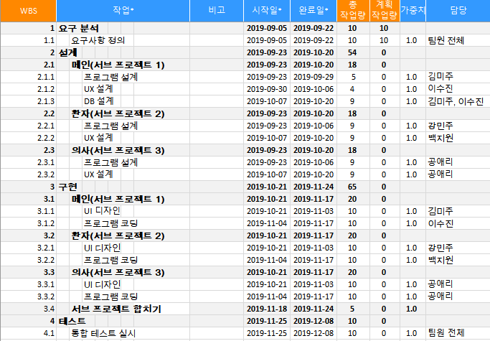
7. Project Plan & Role

Slide 17



8. Expectation & Vision
Easy Management
Be Prepared for Family Diseases
As Part of the Medical Team
Quick Delivery in Emergency Situations
When They are Separated for a Long Time
Elderly Family Members
Patient-Centered Diagnosis
Obtain Medical Data
Active Decision
Reflects patient needs and preferences
Strengthen Patients’ Rights and Responsibilities
Continuous Management
Self-Managing
Helps with Weight and Fitness Goals
Customized Health Counseling
Help Advance Medical Technology
Help Personalised Care
Preventive-Oriented
Development of New Drugs
Family-Level Management

Slide 18
Thank You.

